Slide 1
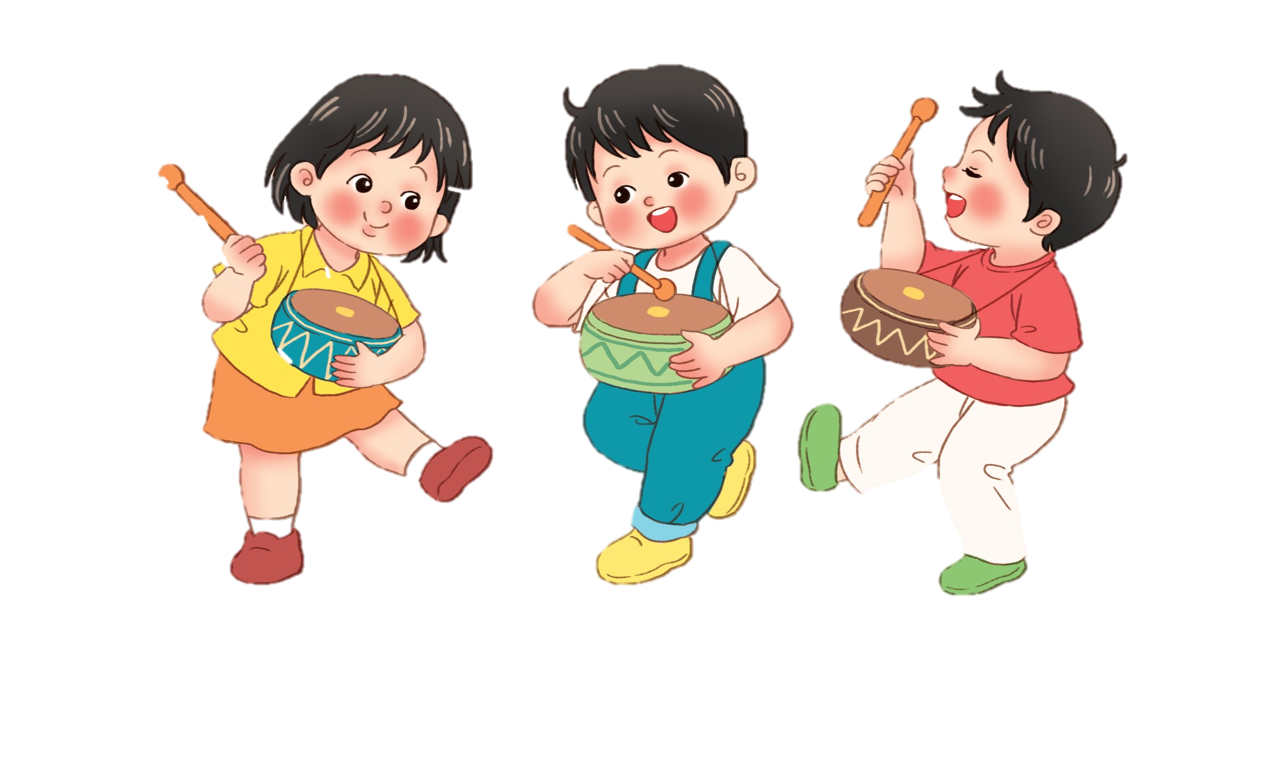
NHIỆT LIỆT CHÀO MỪNG
QUÝ THẦY CÔ ĐẾN DỰ GIỜ THĂM LỚP
NĂM HỌC 2024 – 2025
Giáo viên: Lò Văn Thanh
Trường PTDTBT-TH&THCS Mường Luân

Slide 2
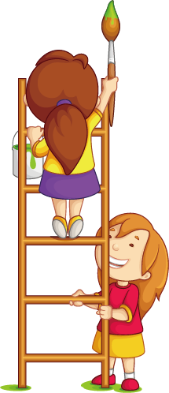
1
Khởi động

Slide 4
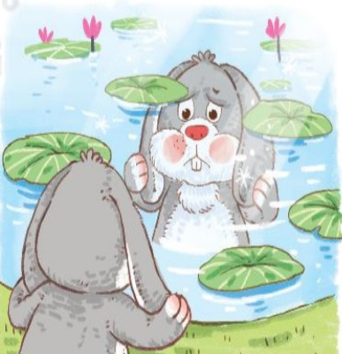

Slide 6
2
Đọc

Slide 7
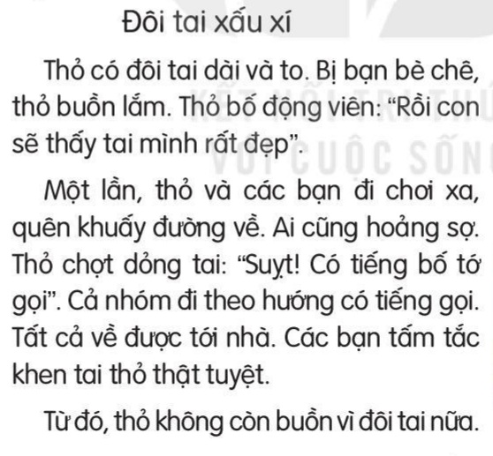

Slide 8
Tìm tiếng trong bài có chứa vần mới:
uây
oang
uyt

Slide 9
Đôi tai xấu xí
Thỏ có đôi tai dài và to. Bị bạn bè chê, thỏ buồn lắm. Thỏ bố động viên: “Rồi con sẽ thấy tai mình rất đẹp.”
Một lần, thỏ và các bạn đi chơi xa, quên khuấy đường về. Ai cũng hoảng sợ. Thỏ chợt dỏng tai: “Suỵt! Có tiếng bố tớ gọi.” Cả nhóm đi theo hướng có tiếng gọi. Tất cả về được nhà. Các bạn tấm tắc khen tai thỏ thật tuyệt.
Từ đó thỏ không còn buồn vì đôi tai nữa.
khuấy
hoảng
Suỵt

Slide 10
Đôi tai xấu xí
Thỏ có đôi tai dài và to. Bị bạn bè chê, thỏ buồn lắm. Thỏ bố động viên: “Rồi con sẽ thấy tai mình rất đẹp.”
Một lần, thỏ và các bạn đi chơi xa, quên khuấy đường về. Ai cũng hoảng sợ. Thỏ chợt dỏng tai: “Suỵt! Có tiếng bố tớ gọi.” Cả nhóm đi theo hướng có tiếng gọi. Tất cả về được nhà. Các bạn tấm tắc khen tai thỏ thật tuyệt.
Từ đó thỏ không còn buồn vì đôi tai nữa.

Slide 11
Đôi tai xấu xí
Thỏ có đôi tai dài và to. Bị bạn bè chê, thỏ buồn lắm. Thỏ bố động viên: “Rồi con sẽ thấy tai mình rất đẹp.”
Một lần, thỏ và các bạn đi chơi xa, quên khuấy đường về. Ai cũng hoảng sợ. Thỏ chợt dỏng tai: “Suỵt! Có tiếng bố tớ gọi.” Cả nhóm đi theo hướng có tiếng gọi. Tất cả về được nhà. Các bạn tấm tắc khen tai thỏ thật tuyệt.
Từ đó thỏ không còn buồn vì đôi tai nữa.
1
2
3
4
5
6
7
8
9
10
11
12

Slide 12
Một lần, thỏ và các bạn đi chơi xa, quên khuấy đường về.

Slide 13
Đôi tai xấu xí
Thỏ có đôi tai dài và to. Bị bạn bè chê, thỏ buồn lắm. Thỏ bố động viên: “Rồi con sẽ thấy tai mình rất đẹp.”
Một lần, thỏ và các bạn đi chơi xa, quên khuấy đường về. Ai cũng hoảng sợ. Thỏ chợt dỏng tai: “Suỵt! Có tiếng bố tớ gọi.” Cả nhóm đi theo hướng có tiếng gọi. Tất cả về được nhà. Các bạn tấm tắc khen tai thỏ thật tuyệt.
Từ đó thỏ không còn buồn vì đôi tai nữa.

Slide 14
Đôi tai xấu xí
Thỏ có đôi tai dài và to. Bị bạn bè chê, thỏ buồn lắm. Thỏ bố động viên: “Rồi con sẽ thấy tai mình rất đẹp.”
Một lần, thỏ và các bạn đi chơi xa, quên khuấy đường về. Ai cũng hoảng sợ. Thỏ chợt dỏng tai: “Suỵt! Có tiếng bố tớ gọi.” Cả nhóm đi theo hướng có tiếng gọi. Tất cả về được nhà. Các bạn tấm tắc khen tai thỏ thật tuyệt.
Từ đó thỏ không còn buồn vì đôi tai nữa.

Slide 15
Đôi tai xấu xí
Thỏ có đôi tai dài và to. Bị bạn bè chê, thỏ buồn lắm. Thỏ bố động viên: “Rồi con sẽ thấy tai mình rất đẹp.”
Một lần, thỏ và các bạn đi chơi xa, quên khuấy đường về. Ai cũng hoảng sợ. Thỏ chợt dỏng tai: “Suỵt! Có tiếng bố tớ gọi.” Cả nhóm đi theo hướng có tiếng gọi. Tất cả về được nhà. Các bạn tấm tắc khen tai thỏ thật tuyệt.
Từ đó thỏ không còn buồn vì đôi tai nữa.

Slide 16
3
Trả lời
câu hỏi

Slide 17
a. Vì sao thỏ buồn?

Slide 18
Đôi tai xấu xí
Thỏ có đôi tai dài và to. Bị bạn bè chê, thỏ buồn lắm. Thỏ bố động viên: “Rồi con sẽ thấy tai mình rất đẹp.”
Một lần, thỏ và các bạn đi chơi xa, quên khuấy đường về. Ai cũng hoảng sợ. Thỏ chợt dỏng tai: “Suỵt! Có tiếng bố tớ gọi.” Cả nhóm đi theo hướng có tiếng gọi. Tất cả về được nhà. Các bạn tấm tắc khen tai thỏ thật tuyệt.
Từ đó thỏ không còn buồn vì đôi tai nữa.

Slide 19
Thỏ buồn vì bị bạn bè chê đôi tai vừa dài vừa to.

Slide 20
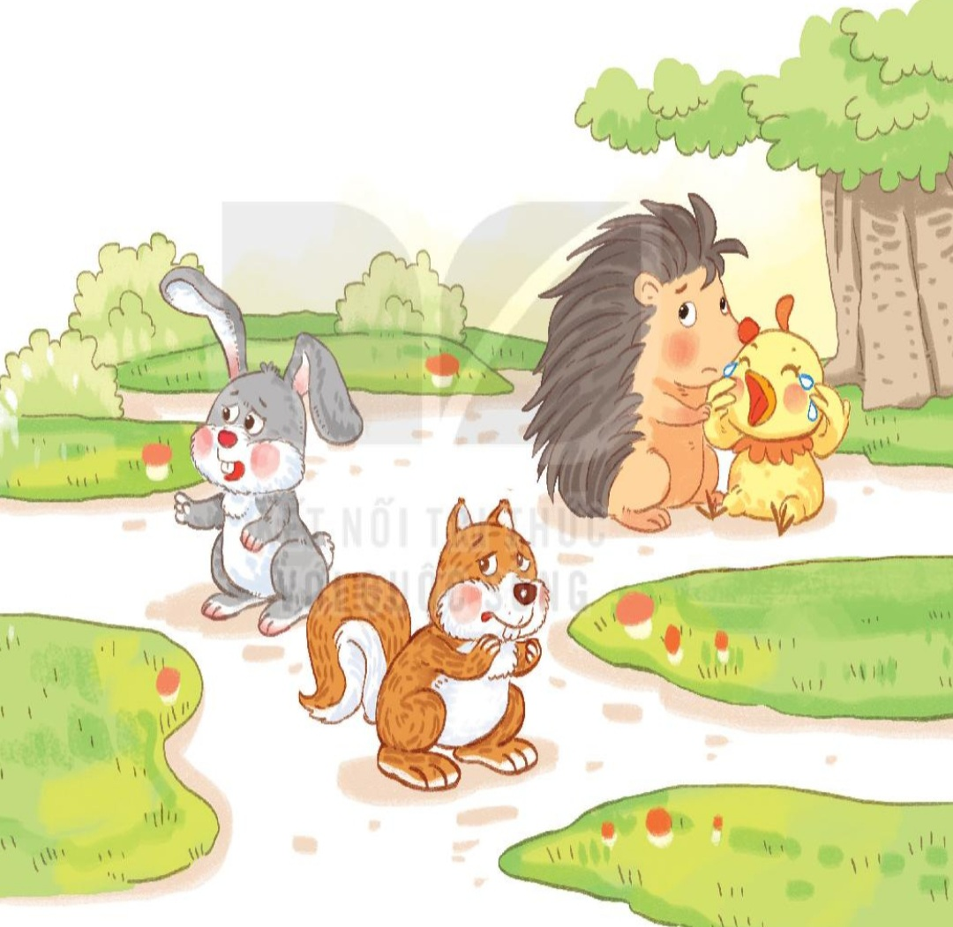
b. Chuyện gì xảy ra trong lần thỏ và các bạn đi chơi xa?

Slide 21
Đôi tai xấu xí
Thỏ có đôi tai dài và to. Bị bạn bè chê, thỏ buồn lắm. Thỏ bố động viên: “Rồi con sẽ thấy tai mình rất đẹp.”
Một lần, thỏ và các bạn đi chơi xa, quên khuấy đường về. Ai cũng hoảng sợ. Thỏ chợt dỏng tai: “Suỵt! Có tiếng bố tớ gọi.” Cả nhóm đi theo hướng có tiếng gọi. Tất cả về được nhà. Các bạn tấm tắc khen tai thỏ thật tuyệt.
Từ đó thỏ không còn buồn vì đôi tai nữa.

Slide 22
Trong lần đi chơi xa, thỏ và các bạn đã quên khuấy đường về .

Slide 23
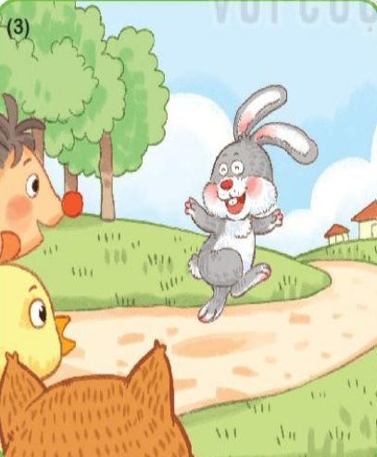
c. Nhờ đâu mà cả nhóm tìm được đường về nhà?

Slide 24
Đôi tai xấu xí
Thỏ có đôi tai dài và to. Bị bạn bè chê, thỏ buồn lắm. Thỏ bố động viên: “Rồi con sẽ thấy tai mình rất đẹp.”
Một lần, thỏ và các bạn đi chơi xa, quên khuấy đường về. Ai cũng hoảng sợ. Thỏ chợt dỏng tai: “Suỵt! Có tiếng bố tớ gọi.” Cả nhóm đi theo hướng có tiếng gọi. Tất cả về được nhà. Các bạn tấm tắc khen tai thỏ thật tuyệt.
Từ đó thỏ không còn buồn vì đôi tai nữa.

